Slide 1
Handleiding voor thuisgebruik
DE WEERWOORD-LESSEN
Elke Weerwoord-les is een PowerPoint. De tweede dia van de PowerPoint is voor jullie als ouders. Op deze tweede dia staat een verhaaltje met daarin onderstreept de moeilijke woorden die in de Nieuwsbegriptekst staan. De tekst gaat doelbewust over iets anders dan de tekst van Nieuwsbegrip. Zo voorkom je dat kinderen al weten waar de Nieuwsbegripstekst over gaat. Je leest de tekst voor en bij elk onderstreept woord klik je op de dia in de PowerPoint. Jullie kind ziet nu een plaatje, foto, tekening of uitleg van het onderstreepte woord. DE WOORDMUUR
Na het verhaal zie je de dia “woorden op de woordmuur”. Hier zien jullie de woorden nogmaals maar dan in relatie met een ander woord / andere woorden. Jullie bekijken en lezen deze woorden nadat je het verhaaltje hebt voorgelezen. Kies 2 woorden uit die jullie de komende week extra gaan oefenen. Misschien lukt het om ze uit te printen. Anders laat je je kind de woorden overschrijven en een tekening erbij maken. Plak het woord op de koelkast of op de muur. Laat het woord vaker terugkomen in gesprekken en gebruik het woord soms ook expres! Jullie kunnen er ook spelletjes mee doen. Op deze manier zal je kind het woord gemakkelijker onthouden en zelf gaan gebruiken.
UITLEGFILMPJE
Wil je een demo-filmpje zien over het gebruik van weerwoord? Kijk dan hier: https://youtu.be/E8FCTOHToDM Spelletjesideetjes vind je hier: https://weerwoord.kentalis.nl/consolideerspelletjes
Samengevat:
1) Start de PowerPoint van Weerwoord.
2) Print de tweede dia uit zodat je deze kunt voorlezen.
3) Klik tijdens het voorlezen bij elk onderstreept woord op de dia.
4) Bekijk en praat samen over de woorden voor de woordmuur.
5) Kies er 2 die je deze week extra gaat oefenen
6) Print ze uit of laat jullie kind de woorden overschrijven
7) Gebruik de woorden regelmatig de komende week.
VRAGEN?
Mail ons gerust bij vragen: weerwoord@kentalis.nl

Slide 2
Gerarda Das
Mariët Koster
Mandy Routledge
Francis Vrielink
Week 16 – 14 april 2020
Niveau AA

Slide 3
Semantisatieverhaal: Een paar maanden geleden ben ik met mijn familie een dagje naar het strand in Noordwijk geweest. We gingen toen ook even kijken bij Space Expo. Dat is een museum. Je kan daar allerlei dingen zien die te maken hebben met de ruimtevaart. Dat is het reizen door de ruimte. Je kan daar bijvoorbeeld een echt ruimtepak zien. Of een steen uit de ruimte. Ze hebben ook delen van raketten en zo. Ook kun je daar prachtige foto’s van het heelal zien. Het heelal is de aarde, de zon, de sterren en alles eromheen. Deze foto’s zijn heel bijzonder. Kijk maar! Ook hebben ze heel bijzondere spullen van Nederlandse astronauten gekregen. De astronaut is iemand die door de ruimte reist. Deze 2 astronauten zijn in Nederland heel beroemd. Dat betekent heel bekend, als veel mensen je kennen. Misschien ken jij ze ook wel: Wubbo Ockels en André Kuipers. Jammer genoeg hebben we lang niet alles kunnen bekijken. We konden slechts, alleen maar een uurtje in het museum verblijven. Verblijven betekent ergens een tijdje zijn of wonen. Toen moesten we al weer terugkeren naar huis. Terugkeren betekent teruggaan naar waar je vandaan komt. Maar ik weet zeker dat we snel weer eens gaan kijken in Space Expo. Ik hoorde namelijk dat je daar nu ook de ruimtecapsule kan zien waar André Kuipers echt in gezeten heeft. Wie van jullie is ook geïnteresseerd in ruimtevaart?
Let op: Als je op de link klikt zie je een filmpje over André Kuipers en zijn ruimtecapsule.

Slide 4
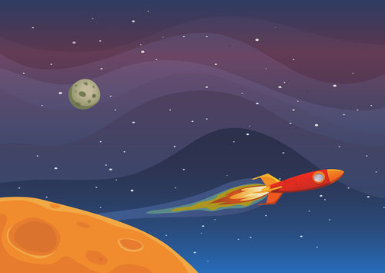
de ruimtevaart

Slide 5
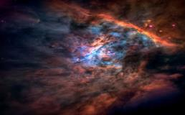
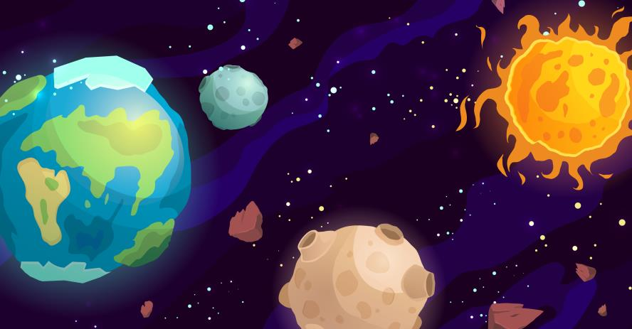
het heelal

Slide 6
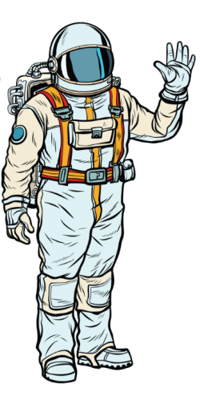
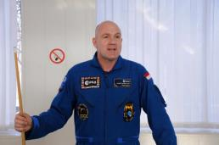
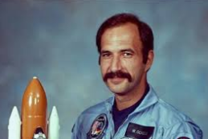
de astronaut
André Kuipers
Wubbo Ockels
Nemosciencemuseum.nl

Slide 7
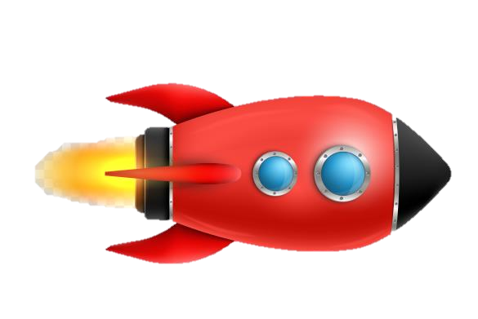
beroemd

Slide 8
slechts
uur

Slide 9
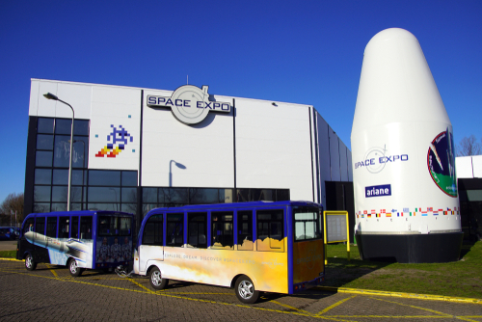
verblijven
1 uur

Slide 10
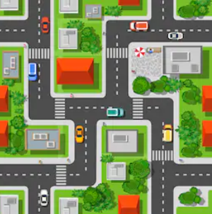
terugkeren

Slide 11
https://www.youtube.com/watch?v=uJ5F6zV8twc

Slide 12
Op de woordmuur:

Slide 13
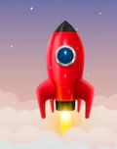
het heelal
= de aarde, de zon, de sterren en alles eromheen
de ruimtevaart
= het reizen door de ruimte
de astronaut
de lancering
= iemand die door de ruimte reist
= in de lucht schieten van de raket

Slide 14
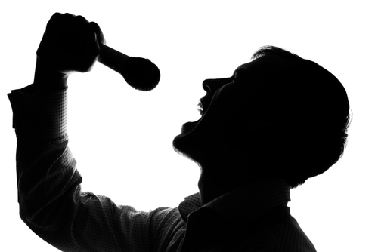
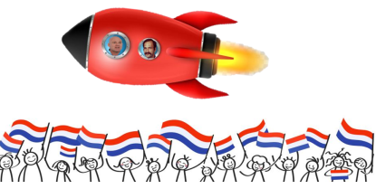
beroemd
onbekend
= heel bekend, als veel mensen je kennen
De Nederlandse astronauten
zijn erg beroemd.
= als niemand je kent
De meeste zangers zijn onbekend.

Slide 15
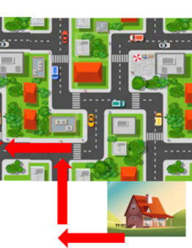
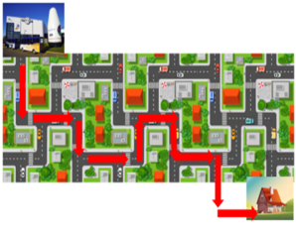
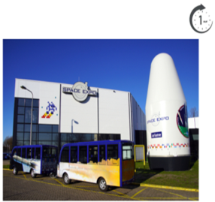
We vertrekken op tijd. Verblijven een uurtje in het museum. We moeten al op tijd terugkeren naar huis.
terugkeren
verblijven
= teruggaan naar waar je vandaan komt
vertrekken
= ergens een tijdje zijn of wonen
= weggaan

Slide 16
slechts
= alleen maar
We verbleven slechts een uurtje in het museum.

